Slide 1
DE GROTE
ENDOCRINOLOGIE QUIZ

Slide 2
Quizvragen DM

Slide 3
1. Casus
Jan, 68 jaar, bekend met DM type 2 wv metformine 2d 1000mg en insulatard 18EH 1d.
Belt naar de assistente → sinds bbq last van braken en diarree. T38.0 Houdt geen eten binnen.
Adviseren consult en staken metformine
Adviseren consult en staken metformine en insulatard
Adviseren consult en staken metformine en verlagen insulatard
Staken metformine en verlagen insulatard.

Slide 4
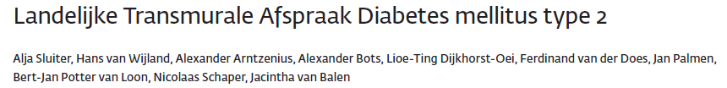
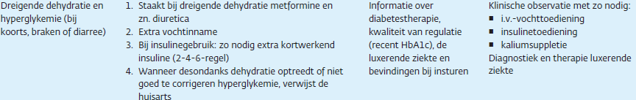
Gastro-enteritis/koorts

Slide 5
2.
Mw. Jansen, 58 jaar, DM type 2 wv lantus en novorapid, belt naar HAP.
Sinds 2 dagen griep → glucose 24
Hoeveel spuit je bij?
4 EH
6 EH
8 EH
Insturen SEH

Slide 6
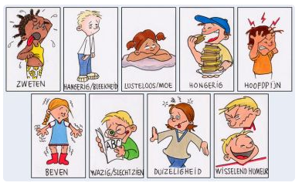
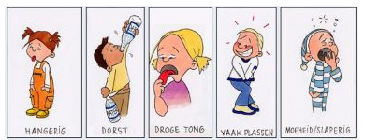
Glycaemische ontregelingen
Hypoglykemie: bloedglucosewaarde < 3,5 mmol/l met de daarbij passende klachten/verschijnselen
  Koolhydraatrijke drank met 16 tot 20 g suiker
  Bij verlaagd bewustzijn: 20 tot 40 ml van een 50%-glucoseoplossing iv of 1 mg glucagon sc of im
Oorzaak achterhalen
  Bij gebruik van langwerkende sulfonylureumderivaten en insuline met een verlengde werking kan hypoglykemie binnen enkele uren recidiveren
Hyperglykemie: 2-4-6 regel
  Elke 2 uur de bloedglucose prikken (tot de bloedglucose onder de 15 mmol/l is)
  Glucose 15-20: 4 EH kortwerkende insuline bijsluiten
  Glucose > 20: 6 EH kortwerkende insuline bijsluiten

Slide 7
3.
Serumglucose is over het algemeen hoger bij DKA dan bij HHS.
Juist/onjuist

Slide 8
4.
Jongetje Bas, 6 jaar oud, presenteert zich met acute buikpijn. Sinds 1 week niet lekker. Plast goed, drinkt goed, eet weinig. Bij onderzoek zieke jongen, forse drukpijn onder in de buik met loslaatpijn.
Deze patient moet gezien worden door de chirurg, dus aanvullend onderzoek door de huisarts heeft geen zin.
Juist/onjuist

Slide 9
5. Casus
Mevrouw Dikkers, 43 jaar, VG/ obesitas, presenteert zich met veel plassen, malaise en droge lippen. Zij herkent deze klachten van een UWI. Je prikt tijdens je spreekuur een glucose → 23 mmol/l
Je dient 6 EH novorapid toe en overlegt met de internist
Juist/onjuist

Slide 10
Quizvragen schildklier

Slide 11
Quiz 6
Multinodulair struma
Last van globusgevoel
Struma ondergrens niet te voelen
Maneuvre pemberton?
  Armen naar voren: palpitaties/syncope
  Armen naar boven: roodheid gelaat/dyspnoe/stridor
  5 rondjes met hoofd: draaiduizeligheid en slikprobleem

Slide 12
Quiz 7
Nefrotisch syndroom kan leiden tot hypothyreodie?
Juist/onjuist

Slide 13
Quiz 8
Ouderen met subklinische hyperthyreoidie:
  Wel aanvullend lab?
  Geen aanvullend lab?

Slide 14
Quiz 9
Kort geleden gestopt met roken:
  Cave hypothyreoïdie klachten?
  Juist/onjuist

Slide 15
Quiz 10
Post-partum thyreoiditis geeft een verhoogd risico op latere hypothyreoidie?
Juist/onjuist

Slide 16
Quizvragen calciummetabolisme

Slide 17
Vraag 11
Een verhoogd PTH bij hypercalciemie maakt een maligniteit als oorzaak onwaarschijnlijk.
  Juist/onjuist?
Notes:
Juist

Slide 18
Vraag 12
Welke groep heeft geen suppletie van vit D nodig?
A. Kinderen < 4 jaar
B. Ouderen > 70 jaar
C. Zwangere vrouwen
D. Vrouwen >50 jaar

Slide 19
Vraag 13
Voorschrijven van vitamine D aan ouderen voorkomt vallen en fracturen.
Juist/onjuist?
Notes:
Onjuist

Slide 20
Vraag 14
Het advies is om bij patienten met een GFR < 30 actief vit D te geven.
Juist/onjuist?
Notes:
Onjuist: bij GFR < 60 in combinatie met een verhoogd PTH

Slide 21
Vraag 15
De aanbevolen dosering voor suppletie van vitamine D bij mensen <70 jaar is 10 mcg (400IE) per dag.
Juist/onjuist?

Slide 22
Quizvragen bijnieras

Slide 23
16
U bent huisarts en vermoedt bij je patiënt een primaire bijnierschorsinsufficiëntie als oorzaak voor zijn vermoeidheid en duizelingen bij opstaan. Wat doe je?
  a. Nuchter cortisol prikken en verder beleid afhankelijk van uitkomst
  b. ACTH stimulatietest in eigen beheer uitvoeren
  c. Verwijzing internist-endocrinoloog

Slide 24
17
U besluit de patiënt te verwijzen. Naar wie specifiek?
  a. Internist-endocrinoloog in algemeen ziekenhuis
  b. internist-endocrinoloog in tertiair centrum

Slide 25
18
Als huisarts wordt geroepen bij een zieke 40- jarige patiënt met koorts, misselijkheid en braken. U weet dat zij behandeld wordt voor de ziekte van Addison. Wat doet u (na anamnese en LO)?
  a. Direct internist-endocrinoloog bellen en insturen
  b. 100 mg hydrocortison i.m. en later op de dag herbeoordeling
  c. 5 mg dexamethason i.m., vervolgd door overleg met internist-endocrinoloog.

Slide 26
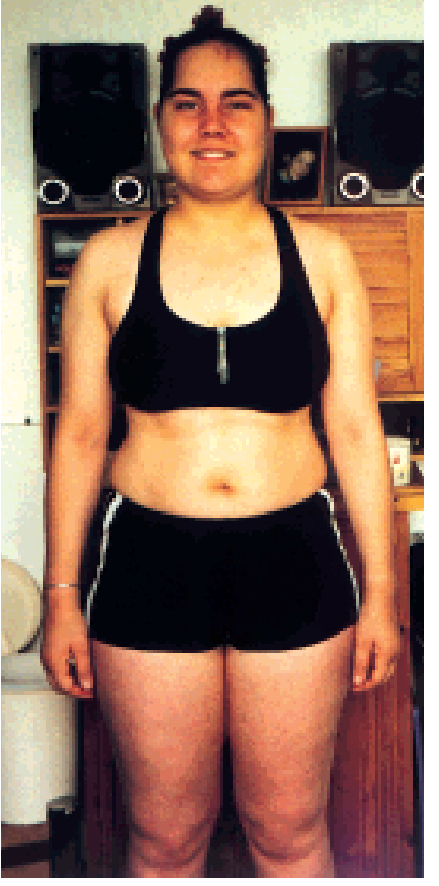
19
Dit is Betty. Welke ziekte werd bij haar gediagnosticeerd?

Slide 27
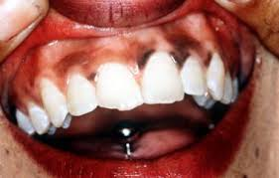
20
Bij welk ziektebeeld past deze bevinding van lichamelijk onderzoek?

Slide 28
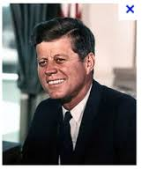
BONUS
Dit is uw patiënt J.K. Hij heeft een zeer drukke baan en is erg vermoeid. U ziet hem in uw spreekkamer. Welke diagnose stelt u.

